Slide 1



Slide 2





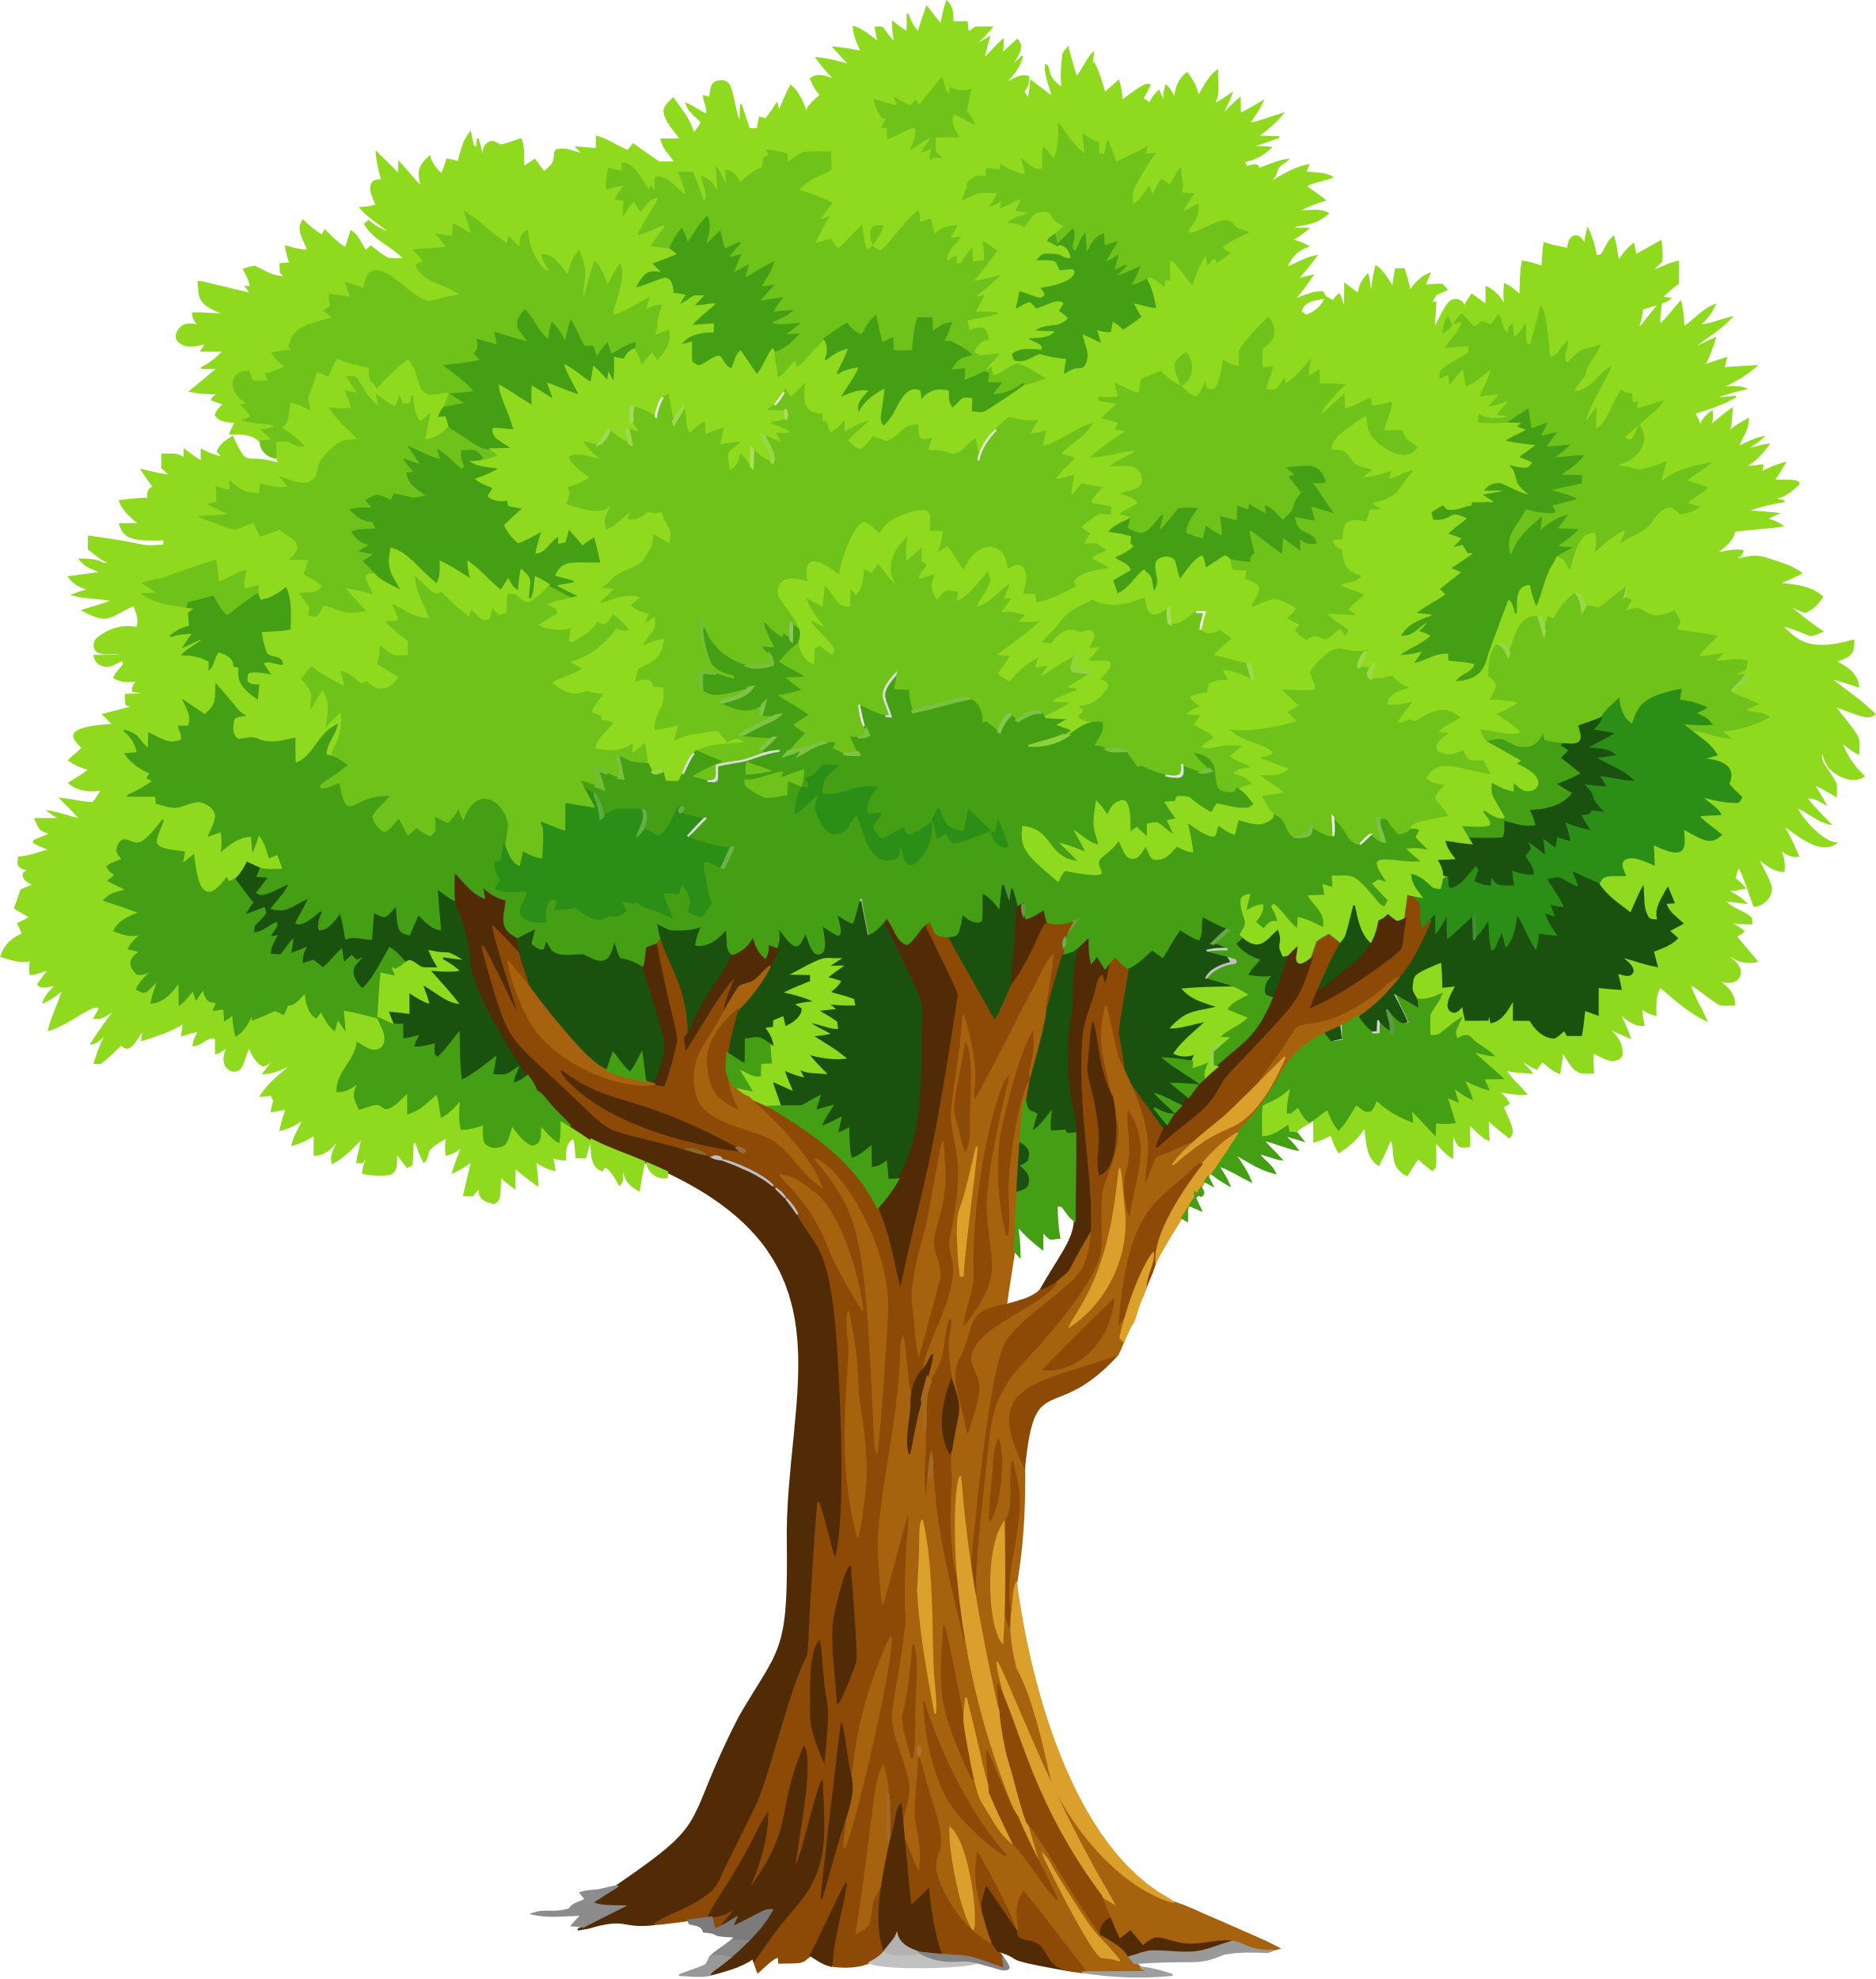




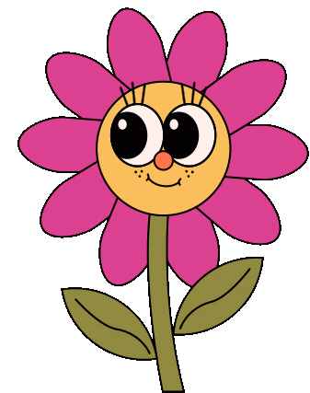

Slide 3

Dấu gì bộc lộ cảm tình
Gửi gắm đề nghị giúp mình khiến sai
Dấu chấm than
BẤM BÔNG HOA QUAY LẠI
Notes:
Bấm bông hoa quay lại

Slide 4
Dấu gì nho nhỏ
Trông ngộ ngộ ghê
Như vành tai nhỏ
Hỏi rồi lắng nghe
Dấu hỏi
BẤM BÔNG HOA QUAY LẠI

Slide 5
Dấu gì kết thúc ý rồi
Giúp cho câu viết rõ lời trọn câu
Dấu chấm
BẤM BÔNG HOA QUAY LẠI

Slide 6
Dấu gì báo hiệu lời người
Còn giúp giải thích ý nhời vừa nêu
Dấu hai chấm
BẤM BÔNG HOA QUAY LẠI

Slide 7


Slide 8







Slide 9


Slide 10
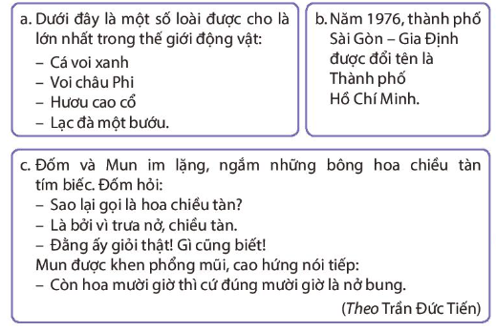
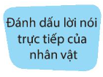


1. Xác định công dụng của dấu gạch ngang được sử dụng trong mỗi đoạn dưới đây:

Slide 11
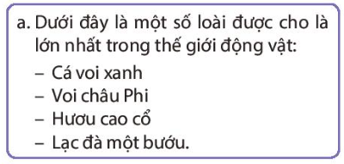
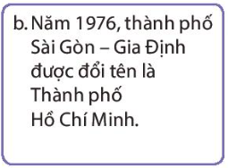
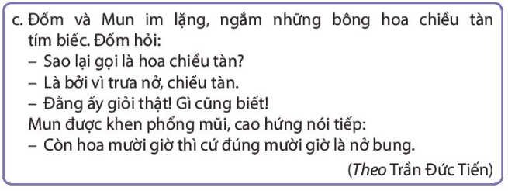

Slide 12
2. Nêu công dụng của dấu gạch ngang trong mỗi trường hợp sau:
a. Để trồng cây trong chậu, em hãy làm theo các bước sau:
– Chuẩn bị đất, cho một phần đất vào chậu.
– Dùng xẻng nhỏ xới đất cho đất tơi xốp.
– Đặt cây vào chậu, cho nốt phần đất còn lại, dùng tay ấn nhẹ đất cho chắc gốc cây.
– Tưới một chút nước vào gốc cây cho đất ẩm và gốc cây chắc hơn.
b. Chương trình học bổng “Vì mái trường xanh” đã đến với các em học sinh khắp ba miền Bắc – Trung – Nam.

Slide 13

a. Để trồng cây trong chậu, em hãy làm theo các bước sau:
– Chuẩn bị đất, cho một phần đất vào chậu.
– Dùng xẻng nhỏ xới đất cho đất tơi xốp.
– Đặt cây vào chậu, cho nốt phần đất còn lại, dùng tay ấn nhẹ đất cho chắc gốc cây.
– Tưới một chút nước vào gốc cây cho đất ẩm và gốc cây chắc hơn.
Các câu có dấu gạch ngang đặt ở đầu dòng dùng để đánh dấu các ý trong một đoạn liệt kê

Slide 14
b. Chương trình học bổng “Vì mái trường xanh” đã đến với các em học sinh khắp ba miền Bắc – Trung – Nam.
Dấu gạch ngang dùng để nối các từ ngữ trong một liên danh

Slide 15



Dùng để đánh dấu các ý trong một đoạn liệt kê
Dấu gạch ngang
Nối các từ ngữ trong một liên danh
Đánh dấu lời nói trực tiếp của nhân vật

Slide 16

3. Dấu câu nào có thể thay cho các bông hoa dưới đây? Nêu công dụng của dấu câu đó.
a. Nhạc sĩ Hoàng Vân đã phổ nhạc cho bài thơ Hà Nội Huế Sài Gòn của nhà thơ Lê Nguyên.
b. Để làm một con diều giấy chúng ta phải thực hiện ba bước:
Làm khung diều.
Đo và cắt áo diều.
Ráp các bộ phận của diều.

Slide 17
3. Dấu câu nào có thể thay cho các bông hoa dưới đây? Nêu công dụng của dấu câu đó.
a. Nhạc sĩ Hoàng Vân đã phổ nhạc cho bài thơ Hà Nội – Huế – Sài Gòn của nhà thơ Lê Nguyên.
Dấu gạch ngang dùng để nối các từ ngữ trong một liên danh

Slide 18
3. Dấu câu nào có thể thay cho các bông hoa dưới đây? Nêu công dụng của dấu câu đó.
b. Để làm một con diều giấy chúng ta phải thực hiện ba bước:
– Làm khung diều.
– Đo và cắt áo diều.
– Ráp các bộ phận của diều.
Dấu gạch ngang dùng để đánh dấu các ý trong một đoạn liệt kê.

Slide 19
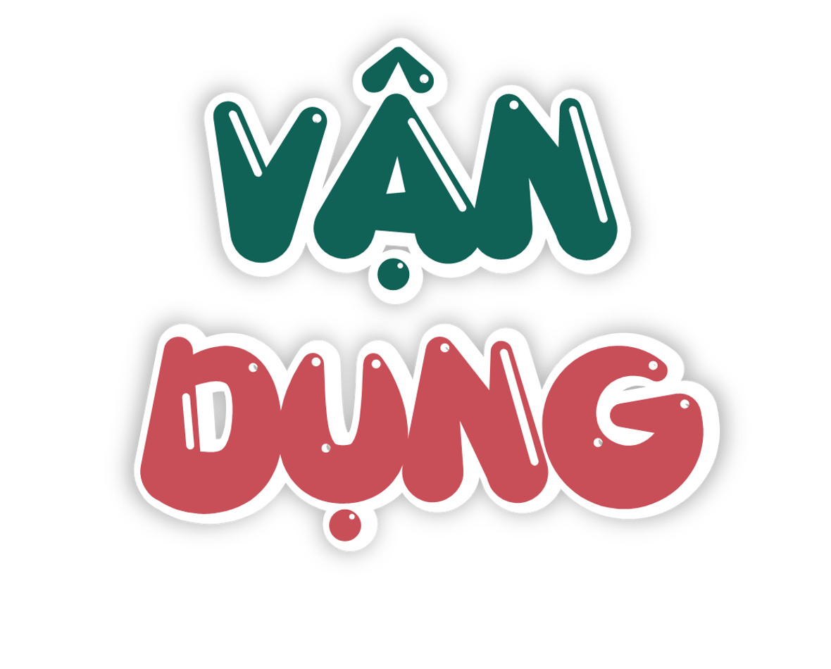

Slide 20








Slide 21





Notes:
Trả lời xong hết bấm chú gấu

Slide 22





Câu 1
Câu 1: Dấu gạch ngang có tất cả mấy tác dụng?
3 tác dụng
2 tác dụng
1 tác dụng
4 tác dụng
Notes:
Bấm lọ mật để quay về

Slide 23
Câu 2
Dấu gạch ngang có tác dụng gì trong đoạn văn dưới đây:
Ở trường, em được học rất nhiều môn. Các môn em thích là :
– Âm nhạc
– Mĩ thuật
– Bơi lội
Đánh dấu các ý trong một đoạn liệt kê
Dẫn lời nói nhân vật
Chú thích
Đánh dấu lời nói trực tiếp của nhân vật

Slide 24
Câu 3
Trong câu: Chuyến xe Hà Nội – Hải Phòng sẽ khởi hành vào lúc 6 giờ 30 phút.
Dấu gạch ngang có tác dụng gì?
Đánh dấu chỗ bắt đầu lời nói
Chú thích
Nối các từ ngữ trong một liên danh
Đánh dấu các ý trong một đoạn liệt kê

Slide 25



Slide 26



